Slide 1

Psychometrie Hoorcollege 4
Principale Componenten Analyse
Materialen:
- Workbook text on PCA
- (hoofdstuk 12 van Furr boek)
https://youtu.be/aGX1mlMZt2g?si=pr0d3YeoxL_zJ7vP

Slide 2
Principale Componenten Analyse
Connectie met eerdere onderwerpen:
Week 1: PCA is een schalingstechniek.
Week 2: Betrouwbare testscores kunnen worden gemaakt m.b.v. PCA.
Week 3: PCA evalueert interne structuur.

Slide 3
Principale Componenten Analyse
Probleem en doel: (zeer) groot aantal gecorreleerde variabelen, die zo goed mogelijk samenvatten in een zo klein mogelijk aantal ongecorreleerde variabelen (componenten).
Wat is “zo goed mogelijk samenvatten”?
Zodat elke component zo veel mogelijk variantie van de variabelen verklaart.
Wat is “een (zeer) groot aantal variabelen”?
Een aantal dat te groot is om te analyseren of over te communiceren. 10, 100, 10.000, of zelfs een miljoen.
Wat is “een zo klein mogelijk aantal componenten”?
In deze cursus, een aantal waarover we kunnen communiceren (b.v. met collega’s of cliënten), b.v. 1-5 variabelen.

Slide 4
Principale Componenten Analyse
PCA is een exploratieve techniek:
Data-gedreven, dus a-priori kennis over associaties kan niet worden gebruikt of getoetst.
Dat kan wel met confirmatieve factor analyse (volgende week!)
PCA wordt veel gebruikt in machine learning en kunstmatige intelligentie (‘big data’). Bijvoorbeeld:

Slide 5
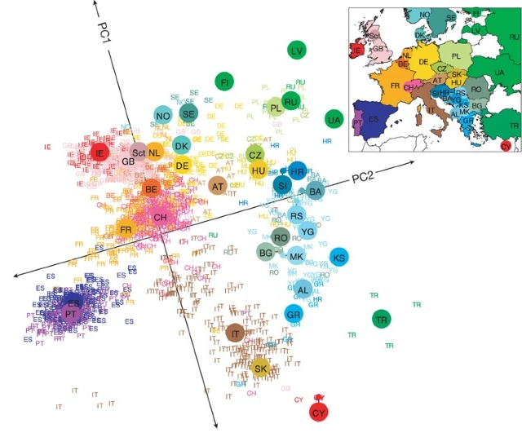
Modeleren genetische variabiliteit

Slide 6
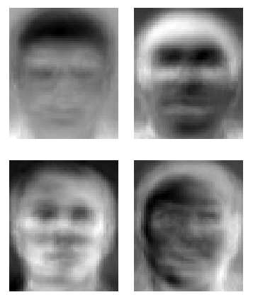

Gezichtsherkenning

Slide 7
PCA in Psychologische Assessment
PCA en Factor Analyse (FA) zijn op zich geen onderdeel van klassieke test theorie, maar:
Worden gebruikt om betrouwbare, valide schalen te creëren.
Bepalend voor de ontwikkeling van psychologische testen en theorieën:
Intelligentie
Persoonlijkheid
...

Slide 8
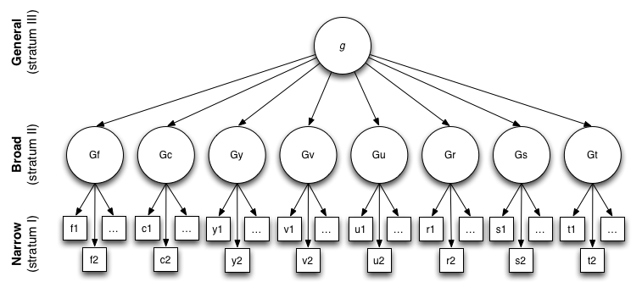
Cognitieve vaardigheden (Carroll, 1993)
In het model veroorzaken latente constructen de geobserveerde responsen (FA)
Constructen
Geobserveerde item- of subschaalscores

Slide 9
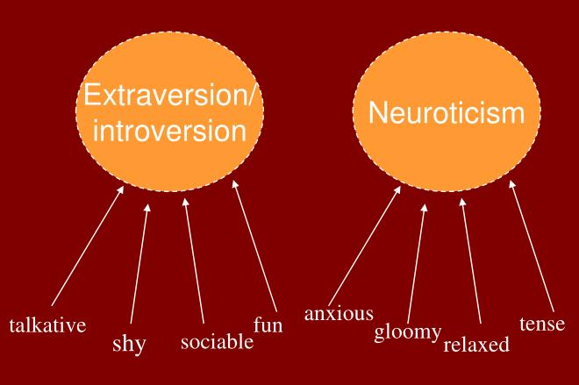
Persoonlijkheid
In het model veroorzaken geobserveerde responsen de constructen (PCA)
Constructen
Geobserveerde item- of subschaalscores

Slide 10
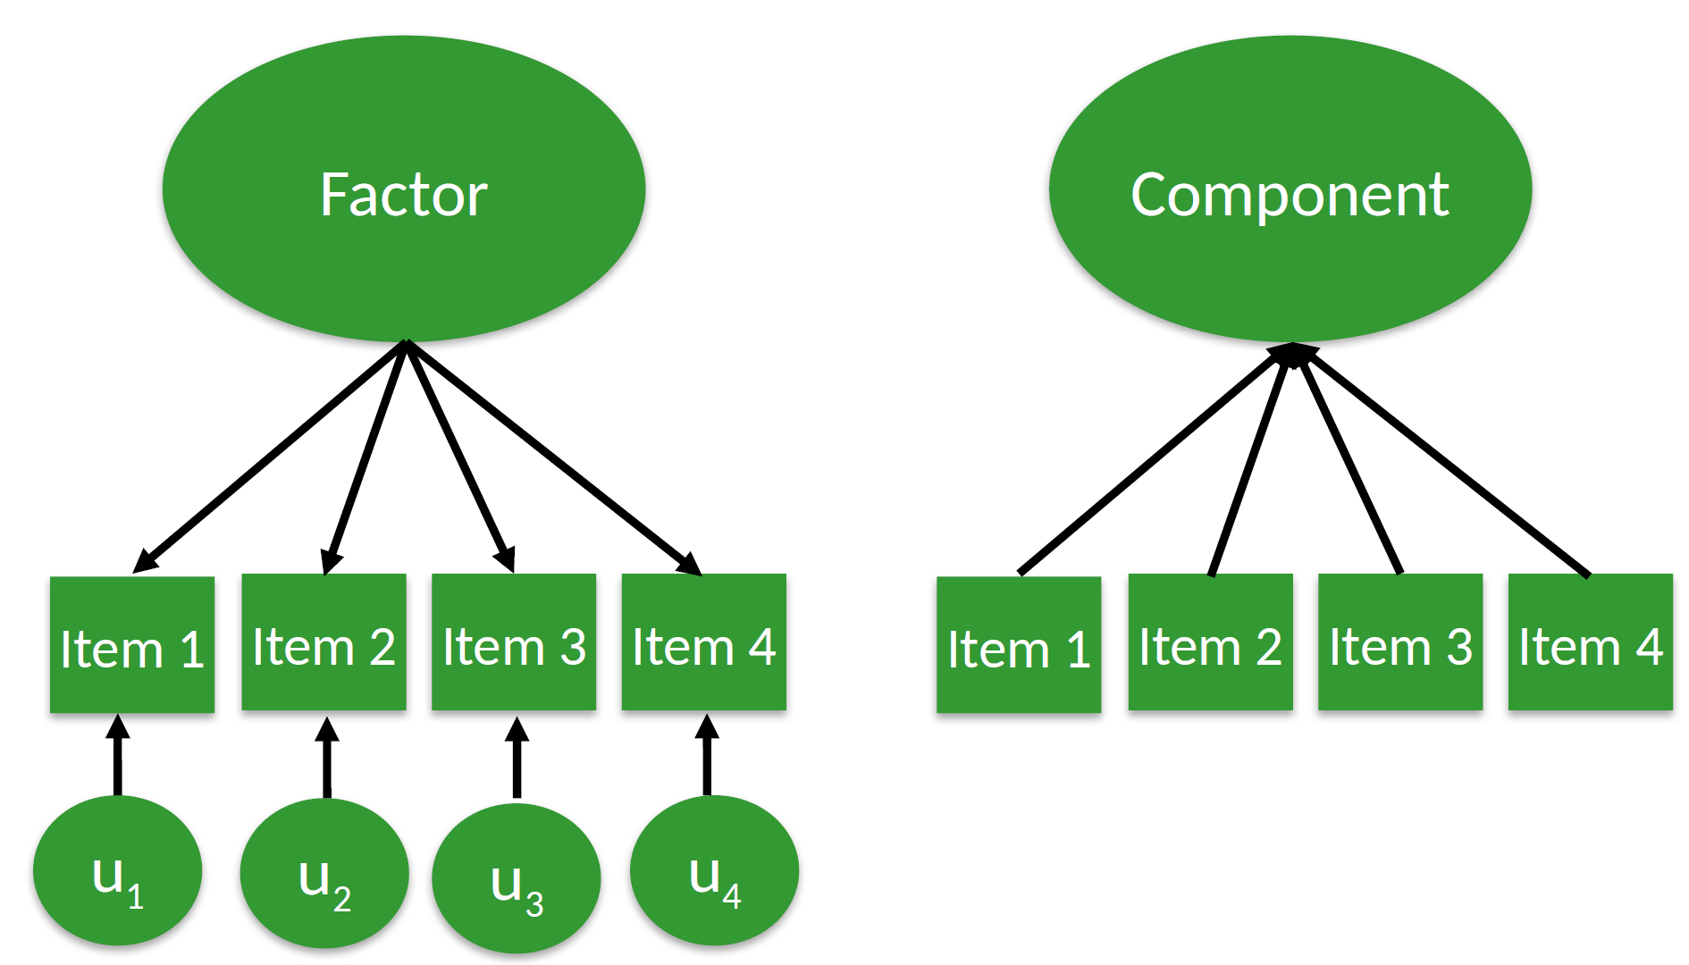
Factor analyse (FA) versus PCA

Slide 11
Principale componenten: Algebraïsch
Een principale component C_{j} is een lineaire combinatie van variabelen X₁ tot X_{p}:
C_{j} = a_{1j} X₁ + a_{2j} X₂ + ... + a_{pj} X_{p}
Gewichten (ladingen) a_{ij} worden zo gekozen (geschat) zodat:
de eerste component C₁ zo veel mogelijk van de variantie in X₁ tot X_{p} verklaart
iedere volgende component C₂ tot C_{p} ook zoveel mogelijk variantie verklaart, èn
ongecorreleerd (orthogonal) is met eerdere componenten.
C₁
a₁₁ a₂₁ a₃₁ a₄₁
X1
X2
X3
X4

Slide 12

Principale componenten: Geometrisch
Variabelen: Richtingen (assen) in een p-dimensionale ruimte.
Respondenten: Punten in die ruimte.
Componenten: Richtingen in een k- dimensionele ruimte.
Eerste component is de richting waarin de punten maximale spreading / variantie hebben: de lange as van de elipse.
Tweede component: richting waarin de punten maximale variantie hebben, orthogonaal aan de eerste component (hoek van 90º): op-één-na langste as van de elipse.
Componenten vormen een nieuw assenstelsel voor dezelfde punten.
X₂
X₁

Slide 13
Dimensiereductie
Wanneer we evenveel componenten als items/variabelen worden behouden, is dat geen dimensiereductie.
De originele variabelen worden niet echt samengevat, dus interpreteerbaarheid wordt er niet beter van.
(het kan nog steeds heel handig zijn, omdat de componenten onafhankelijk zijn, maar voor het meten van psychologische eigenschappen is het niet nuttig)
Met samenvatten verliezen we altijd een beetje informatie, maar hopelijk behouden we de belangrijkste informatie (hoeveel informatie we behouden kwantificeren we met ‘% van verklaarde variantie’)

Slide 14
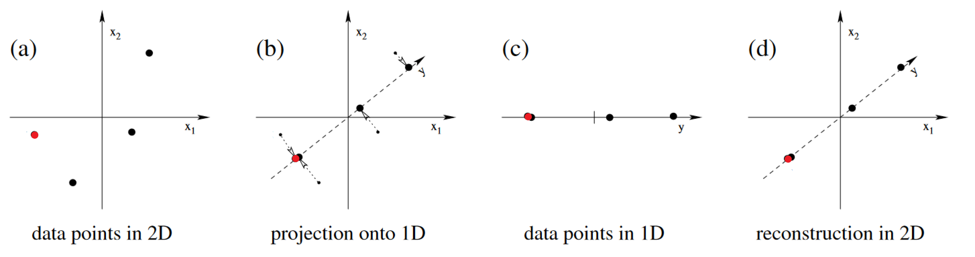
Reducing 2 to 1 dimensions
Stel, X₁ is een item over je droevig voelen, X₂ is een item over piekeren.
Hoe goed kunnen we verschillen tussen observaties beschrijven met minder dimensies (componenten)?

Slide 15
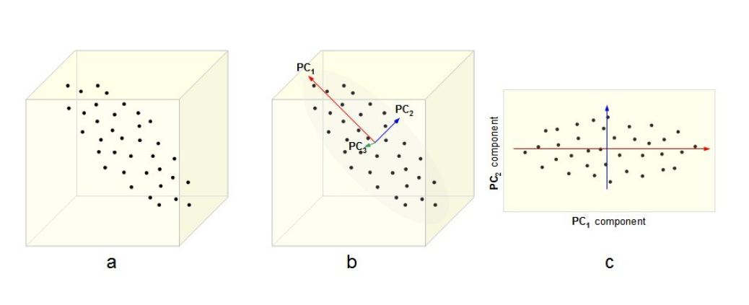
Van 3 dimensies naar 2
Richting van projectie (rotatie) maakt verschil!

Slide 16

Van 3 naar 2 dimensies
Richting van projectie (rotatie) maakt verschil!

Slide 17
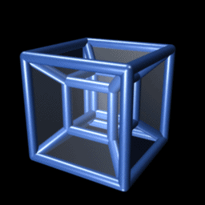
Van 4 dimensies naar 2

Slide 18
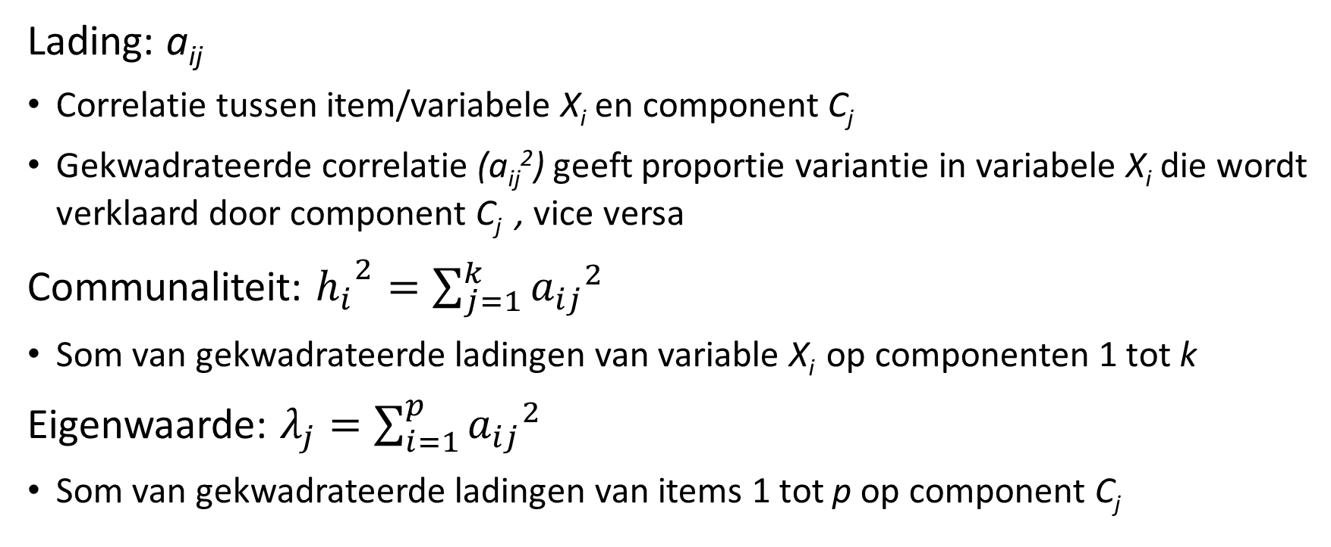
Ladingen, communaliteiten & eigenwaardes
F₁
Lading: a_{ij}
Correlatie tussen item/variabele X_{i} en component C_{j}
Gekwadrateerde correlatie (a_{ij}²) geeft proportie variantie in variabele X_{i} die wordt verklaard door component C_{j} , vice versa
Communaliteit: ${h_{i}}^{2}=\sum_{j=1}^{k}{{a_{ij}}^{2}}$
Som van gekwadrateerde ladingen van variable X_{i} op componenten 1 tot k
Eigenwaarde: $λ_{j}=\sum_{i=1}^{p}{{a_{ij}}^{2}}$
Som van gekwadrateerde ladingen van items 1 tot p op component C_{j}
a₁₁ a₂₁ a₃₁ a₄₁
X1
X2
X3
X4

Slide 19
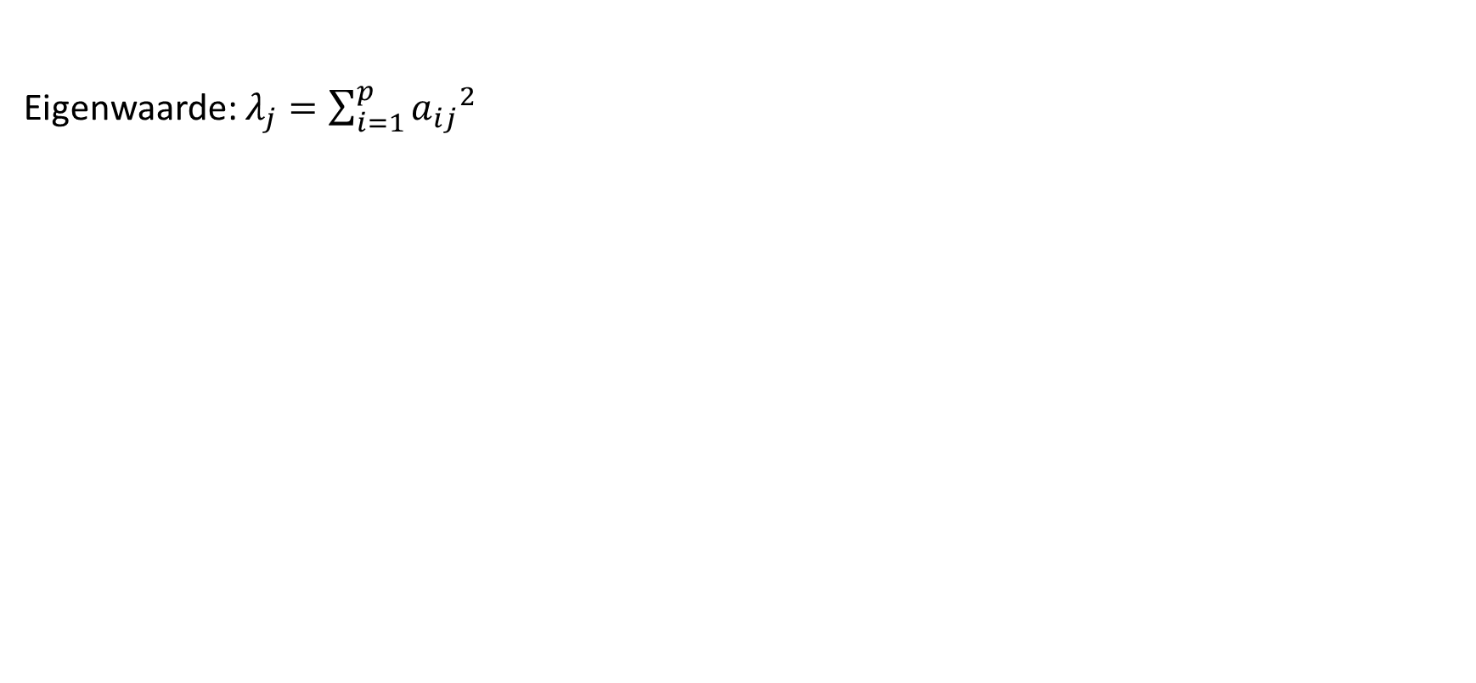
Ladingen, communaliteiten & eigenwaardes
Eigenwaarde: $λ_{j}=\sum_{i=1}^{p}{{a_{ij}}^{2}}$
Item a_{i1} a_{i2}
X₁ .859 -.317 .738 .100 .838
X₂ .813 -.353 .661 .125 .786
X₃ .802 -.248 .643 .062 .705
X₄ .767 .450 .588 .203 .791
X₅ .705 .586 .497 .343 .840

Slide 20
Ladingen, communaliteiten & eigenwaardes
Eigenwaarde: $λ_{j}=\sum_{i=1}^{p}{{a_{ij}}^{2}}$
Item a_{i1} a_{i2} a_{i1}² a_{i2}² h_{i}²
X₁ .859 -.317 .738 .100 .838
X₂ .813 -.353 .661 .125 .786
X₃ .802 -.248 .643 .062 .705
X₄ .767 .450 .588 .203 .791
X₅ .705 .586 .497 .343 .840
∑ 3.127 .832 3.959
prop. item variance explained .626 .166 .792

Slide 21
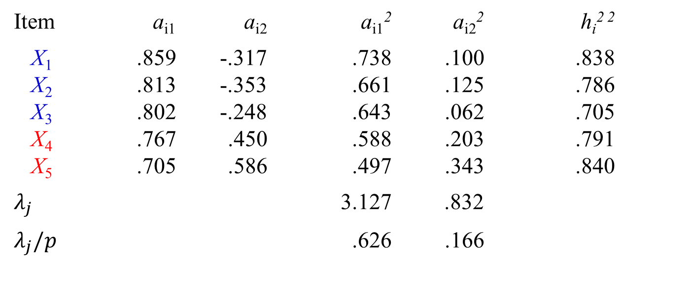
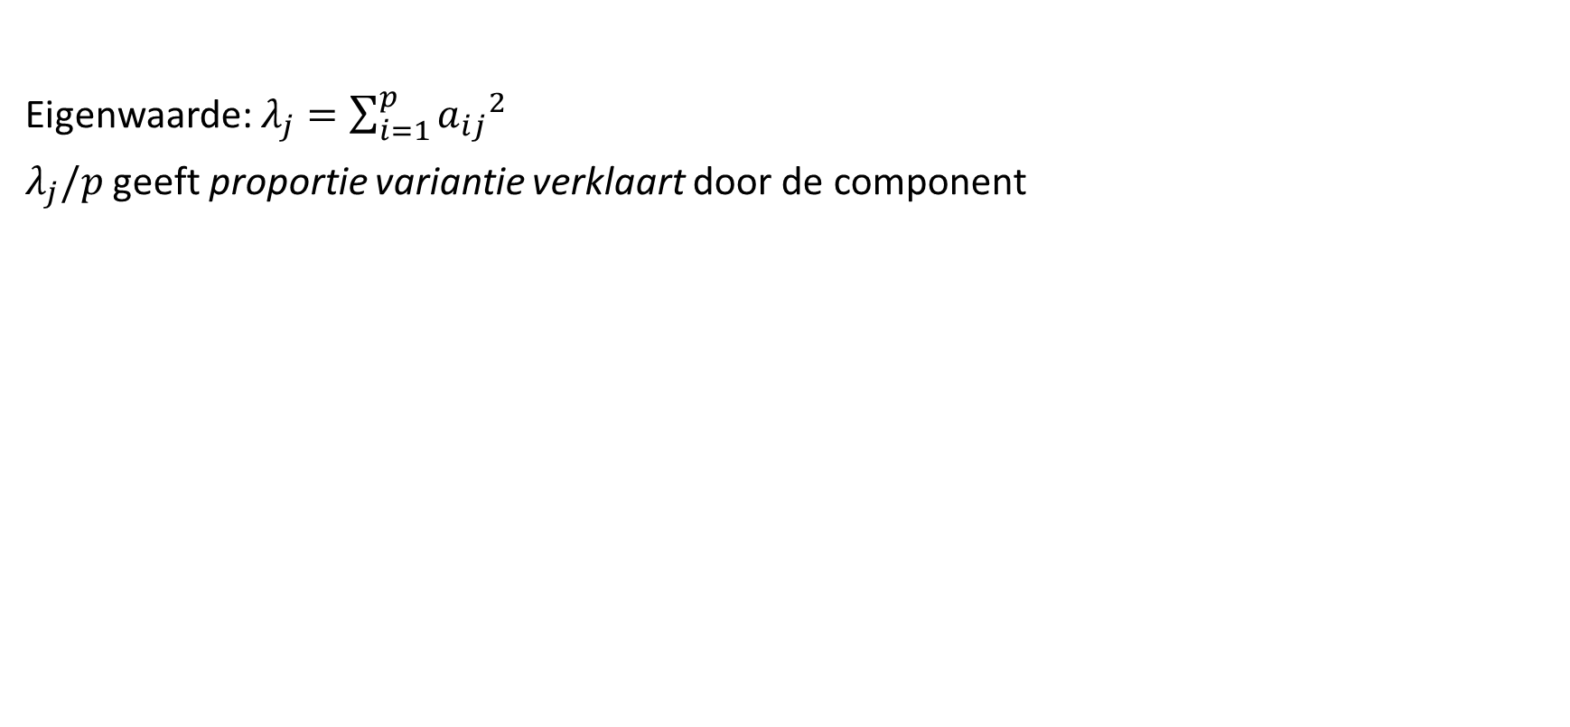
Ladingen, communaliteiten & eigenwaardes
Eigenwaarde: $λ_{j}=\sum_{i=1}^{p}{{a_{ij}}^{2}}$
$λ_{j}/p$ geeft proportie variantie verklaart door de component
Item a_{i1} a_{i2} a_{i1}² a_{i2}² h_{i}² ²
X₁ .859 -.317 .738 .100 .838
X₂ .813 -.353 .661 .125 .786
X₃ .802 -.248 .643 .062 .705
X₄ .767 .450 .588 .203 .791
X₅ .705 .586 .497 .343 .840
$λ_{j}$ 3.127 .832
$λ_{j}/p$ .626 .166

Slide 22
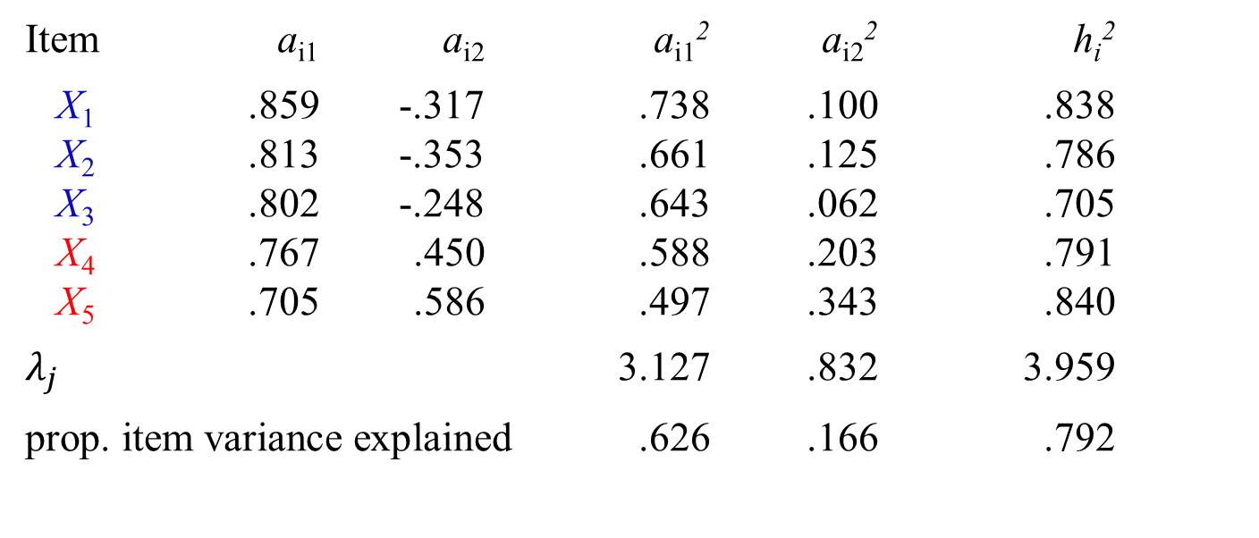
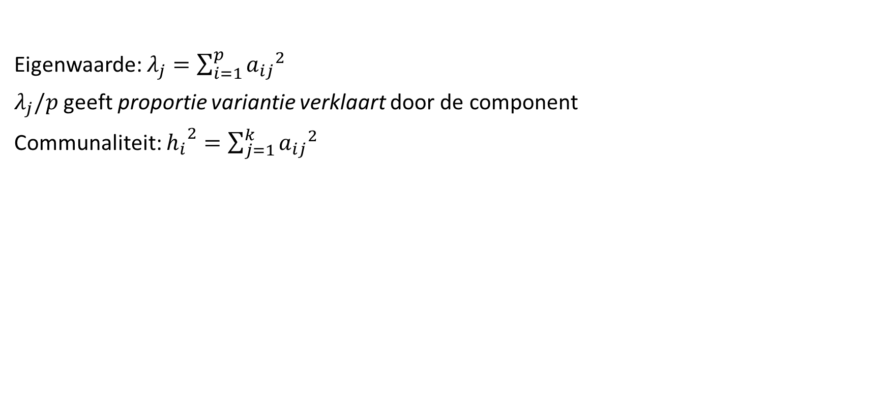
Ladingen, communaliteiten & eigenwaardes
Eigenwaarde: $λ_{j}=\sum_{i=1}^{p}{{a_{ij}}^{2}}$
$λ_{j}/p$ geeft proportie variantie verklaart door de component
Communaliteit: ${h_{i}}^{2}=\sum_{j=1}^{k}{{a_{ij}}^{2}}$
Item a_{i1} a_{i2} a_{i1}² a_{i2}² h_{i}²
X₁ .859 -.317 .738 .100 .838
X₂ .813 -.353 .661 .125 .786
X₃ .802 -.248 .643 .062 .705
X₄ .767 .450 .588 .203 .791
X₅ .705 .586 .497 .343 .840
$λ_{j}$ 3.127 .832 3.959
prop. item variance explained .626 .166 .792

Slide 23
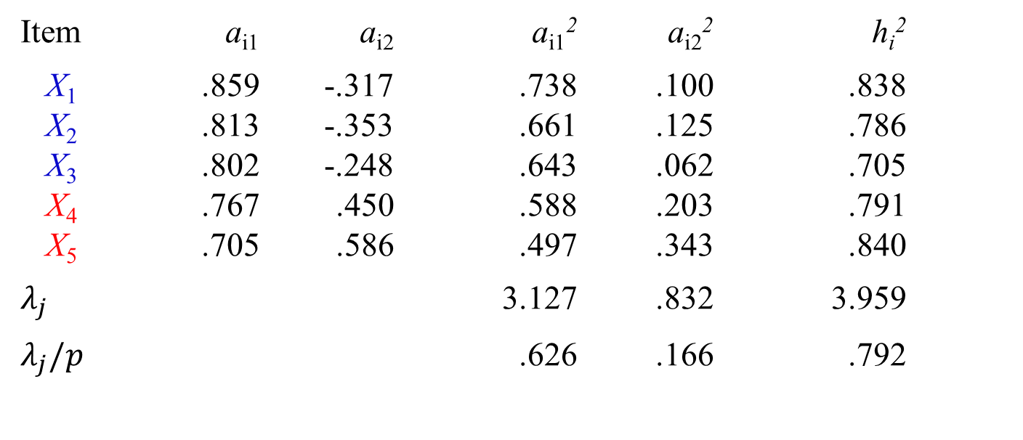
Ladingen, communaliteiten & eigenwaardes
Eigenwaarde: $λ_{j}=\sum_{i=1}^{p}{{a_{ij}}^{2}}$
$λ_{j}/p$ geeft proportie variantie verklaart door de component
Communaliteit: ${h_{i}}^{2}=\sum_{j=1}^{k}{{a_{ij}}^{2}}$
Item a_{i1} a_{i2} a_{i1}² a_{i2}² h_{i}²
X₁ .859 -.317 .738 .100 .838
X₂ .813 -.353 .661 .125 .786
X₃ .802 -.248 .643 .062 .705
X₄ .767 .450 .588 .203 .791
X₅ .705 .586 .497 .343 .840
$λ_{j}$ 3.127 .832 3.959
$λ_{j}/p$ .626 .166 .792

Slide 24
Big-Five International Personality Item Pool
50 items, 5-punts Likert schaal (1=Disagree, 3=Neutral, 5=Agree)
N = 19,718 respondenten
Voorbeeld items:
E1. I am the life of the party. (Extraversion, + keyed) E2. I don't talk a lot. (Extraversion, - keyed)
N1. I get stressed out easily. (Neuroticism, + keyed) N2. I am relaxed most of the time. (Neuroticism, - keyed)
A1. I feel little concern for others. (Agreeableness, - keyed) A2. I am interested in people. (Agreeableness, + keyed)
C1. I am always prepared. (Conscientiousness, + keyed) C2. I leave my belongings around. (Conscientiousness, -keyed)
O1. I have a rich vocabulary. (Openness, + keyed) O2. I have difficulty understanding abstract ideas. (Openness, - keyed)

Slide 25
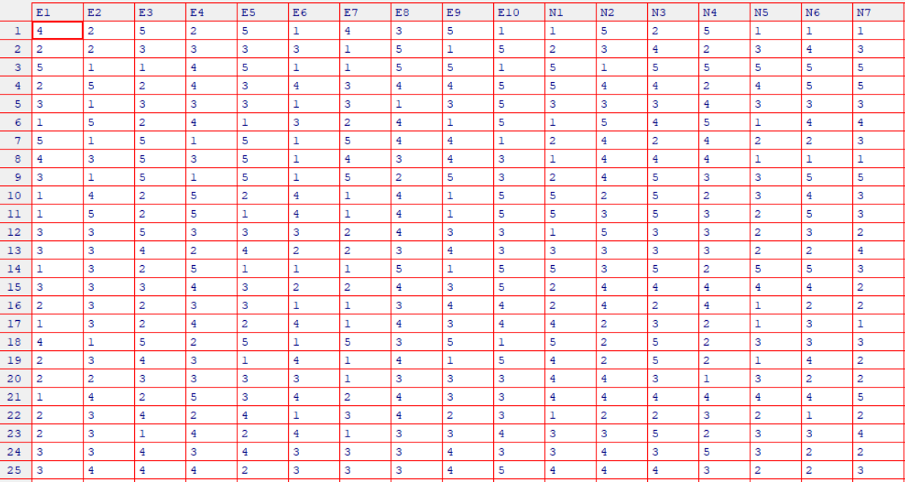
Data matrix (meeste items weggelaten voor leesbaarheid)

Slide 26

Correlatie matrix (meeste items weggelaten voor leesbaarheid)
E1 E2 N1 N2 A1 A2 C1 C2 O1 O2
E1 1.000 -0.421 -0.114 0.151 -0.015 0.272 0.055 0.036 0.040 -0.025
E2 -0.421 1.000 0.061 -0.030 0.123 -0.274 -0.012 -0.046 -0.055 0.058
N1 -0.114 0.061 1.000 -0.465 -0.001 -0.045 -0.085 0.091 -0.046 0.174
N2 0.151 -0.030 -0.465 1.000 0.023 0.116 0.085 0.031 0.039 -0.076
A1 -0.015 0.123 -0.001 0.023 1.000 -0.231 -0.028 -0.009 -0.105 0.117
A2 0.272 -0.274 -0.045 0.116 -0.231 1.000 0.067 0.067 0.075 -0.055
C1 0.055 -0.012 -0.085 0.085 -0.028 0.067 1.000 -0.260 0.129 -0.071
C2 0.036 -0.046 0.091 0.031 -0.009 0.067 -0.260 1.000 0.069 0.003
O1 0.040 -0.055 -0.046 0.039 -0.105 0.075 0.129 0.069 1.000 -0.328
O2 -0.025 0.058 0.174 -0.076 0.117 -0.055 -0.071 0.003 -0.328 1.000

Slide 27
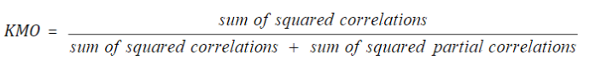

Kaiser–Meyer–Olkin criterium
Geeft aan of variabelen voldoende gecorreleerd zijn om zinvol PCA uit te voeren
r_{jk} is de correlatie tussen variabelen (items) j en k
p_{jk} is de partiële correlatie tussen variabelen j en k
Hoe sterker de correlatie tussen variabelen, hoe hoger de r_{jk} en hoe lager p_{jk} .

Slide 28
Checks voorafgaand aan PCA
KMO (vuistregels):
tussen 0.8 en 1: adequaat
lager dan 0.6 of 0.5: inadequaat
Bartlett’s test: Test of alle items 0 gecorreleerd zijn
Deze H₀ willen we dus verwerpen (kleine p-waarde) om PCA te kunnen doen.

Slide 29
> KMO(data)
Kaiser-Meyer-Olkin factor adequacy
Call: KMO(r = data)
Overall MSA = 0.91
MSA for each item =
E1 E2 E3 E4 E5 E6 E7 E8 E9 E10
0.94 0.93 0.96 0.95 0.95 0.94 0.94 0.90 0.92 0.95
N1 N2 N3 N4 N5 N6 N7 N8 N9 N10
0.93 0.91 0.92 0.90 0.96 0.93 0.87 0.87 0.93 0.94
A1 A2 A3 A4 A5 A6 A7 A8 A9 A10
0.91 0.94 0.90 0.89 0.92 0.90 0.91 0.95 0.90 0.96
C1 C2 C3 C4 C5 C6 C7 C8 C9 C10
0.92 0.86 0.90 0.94 0.91 0.88 0.89 0.94 0.89 0.91
O1 O2 O3 O4 O5 O6 O7 O8 O9 O10
0.77 0.84 0.81 0.81 0.86 0.83 0.91 0.75 0.90 0.85

Slide 30
> cortest.bartlett(cor(data), n = nrow(data))
$chisq[1] 376656.9
$p.value[1] 0
$df[1] 1225
> scree(data, factors=FALSE, pc=TRUE)

Slide 31
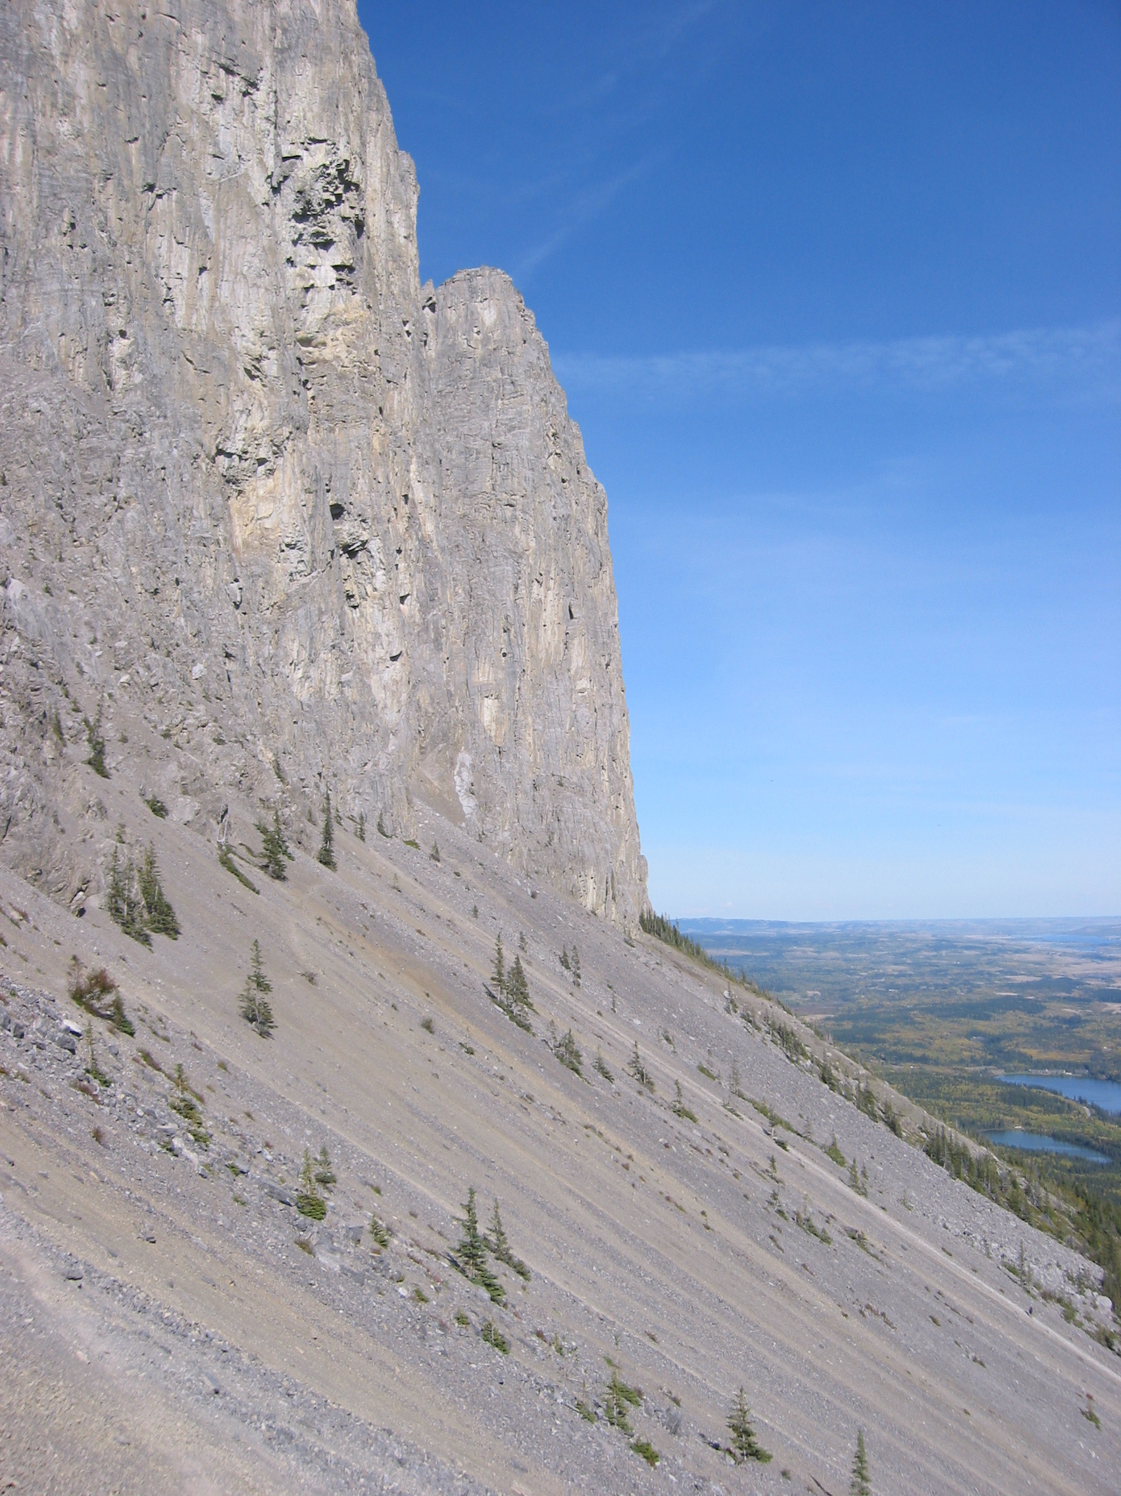
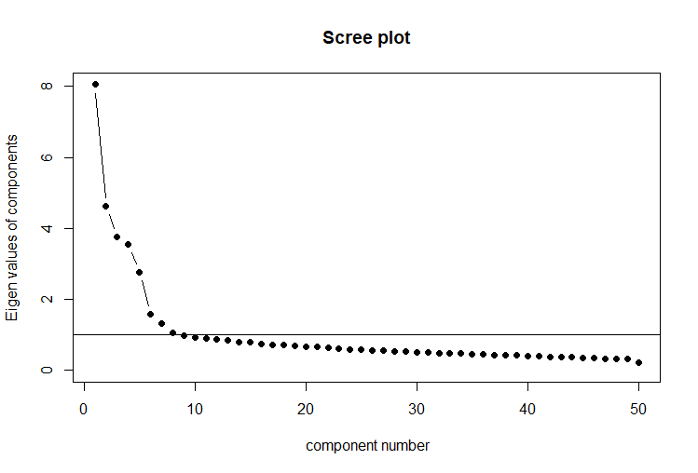
Hoeveel componenten behouden?

Slide 32
Hoeveel componenten behouden?
Drie criteria:
Behoud alle componenten met eigenwaarde > 1.
Elleboog: Bij de ‘elleboog’ veranderen de eigenwaardes plotseling. Het aantal componenten net voor de elleboog geeft vaak een oplossing met zo weinig mogelijk componenten die zoveel mogelijk variantie verklaren.
Kies oplossing die het best te interpreteren is.
Meestal gebruiken we meerdere criteria. B.v.:
Eerste screening: Componenten met eigenwaarde < 1 weglaten,
Dan kijken waar ellebo(o)g(en) zitten, die gebruiken om te bepalen welke oplossingen nader bekeken (geïnterpreteerd) moeten worden (vaak nemen we elleboog, ± 1 component en kiezen daaruit de beste interpreteerbare oplossing)

Slide 33
Hoeveel componenten behouden?
Vaak meerdere of onduidelijke ellebogen.
Interpretatie van een componentenoplossing is veel werk, vaak handig om bij eenvoudigere oplossing te beginnen.
Hier zouden we 3 (±1), 6 (±1) of 8 (±1) component oplossingen kunnen bekijken.
Meningen kunnen verschillen waar te beginnen.

Slide 34
> pca1 <- principal(data, nfactors = 5, rotate = "none")
> pca1
Principal Components Analysis
Call: principal(r = data, nfactors = 5, rotate = "none")
Standardized loadings (pattern matrix) based upon correlation matrix
PC1 PC2 PC3 PC4 PC5 h2 u2 com
E1 -0.52 0.28 -0.29 -0.14 0.25 0.51 0.49 2.9
E2 0.51 -0.36 0.27 0.14 -0.22 0.53 0.47 3.0
E3 -0.71 0.16 -0.11 -0.22 0.11 0.60 0.40 1.4
E4 0.58 -0.21 0.31 0.18 -0.23 0.56 0.44 2.4
E5 -0.66 0.32 -0.16 -0.13 0.22 0.62 0.38 1.9
E6 0.56 -0.27 0.20 -0.06 -0.12 0.45 0.55 1.9
E7 -0.63 0.29 -0.23 -0.17 0.21 0.61 0.39 2.2
E8 0.38 -0.23 0.36 0.12 -0.24 0.40 0.60 3.6
E9 -0.47 0.25 -0.34 -0.04 0.26 0.46 0.54 3.1
E10 0.57 -0.16 0.30 0.16 -0.19 0.50 0.50 2.1
Sterk negatieve ladingen: Waarschijnlijk is dit item in tegenovergestelde richting gescoord als items met sterk positieve ladingen.
Niet per se problematisch.
We zouden kunnen overwegen items met negatieve ladingen om te scoren (wel eerst even item inhoud checken om te zien of dat wel klopt).

Slide 35
N1 0.44 0.49 0.25 0.03 0.23 0.55 0.45 3.0
N2 -0.37 -0.31 -0.20 -0.03 -0.24 0.33 0.67 3.4
N3 0.35 0.46 0.35 0.08 0.17 0.49 0.51 3.2
N4 -0.29 -0.25 -0.10 -0.13 0.00 0.17 0.83 2.6
N5 0.41 0.41 0.08 -0.06 0.20 0.38 0.62 2.6
N6 0.47 0.54 0.17 0.00 0.25 0.61 0.39 2.6
N7 0.46 0.53 0.02 0.08 0.27 0.57 0.43 2.5
N8 0.49 0.54 0.02 0.07 0.27 0.61 0.39 2.5
N9 0.50 0.42 0.05 0.09 0.38 0.58 0.42 2.9
N10 0.55 0.40 0.12 0.17 0.09 0.51 0.49 2.2
A1 0.26 -0.18 -0.27 0.00 0.30 0.27 0.73 3.6
A2 -0.51 0.38 0.15 -0.09 -0.18 0.46 0.54 2.5
A3 0.28 0.11 -0.40 0.14 0.28 0.35 0.65 3.2
A4 -0.32 0.41 0.49 -0.11 -0.35 0.65 0.35 3.7
A5 0.38 -0.37 -0.34 0.12 0.33 0.52 0.48 4.2

Slide 36
A6 -0.16 0.38 0.45 -0.15 -0.24 0.45 0.55 3.1
A7 0.53 -0.36 -0.22 0.14 0.26 0.55 0.45 2.9
A8 -0.38 0.30 0.37 -0.08 -0.24 0.43 0.57 3.7
A9 -0.34 0.44 0.44 -0.06 -0.24 0.56 0.44 3.5
A10 -0.53 0.20 0.15 -0.05 -0.04 0.35 0.65 1.5
A6 -0.16 0.38 0.45 -0.15 -0.24 0.45 0.55 3.1
A7 0.53 -0.36 -0.22 0.14 0.26 0.55 0.45 2.9
A8 -0.38 0.30 0.37 -0.08 -0.24 0.43 0.57 3.7
A9 -0.34 0.44 0.44 -0.06 -0.24 0.56 0.44 3.5
A10 -0.53 0.20 0.15 -0.05 -0.04 0.35 0.65 1.5
C1 -0.31 -0.27 0.36 0.17 0.35 0.45 0.55 4.3
C2 0.14 0.35 -0.36 0.06 -0.33 0.38 0.62 3.4
C3 -0.21 -0.09 0.34 0.33 0.19 0.31 0.69 3.4
C4 0.43 0.43 -0.29 0.01 -0.19 0.50 0.50 3.1
C5 -0.31 -0.25 0.41 -0.05 0.39 0.48 0.52 3.6

Slide 37
C6 0.26 0.36 -0.37 0.01 -0.32 0.44 0.56 3.8
C7 -0.13 -0.15 0.44 0.12 0.37 0.38 0.62 2.6
C8 0.39 0.24 -0.35 -0.03 -0.15 0.36 0.64 3.0
C9 -0.26 -0.16 0.47 0.01 0.41 0.48 0.52 2.8
C10 -0.27 -0.12 0.33 0.28 0.28 0.35 0.65 4.2
O1 -0.20 0.03 -0.09 0.62 -0.03 0.43 0.57 1.3
O2 0.28 0.06 0.10 -0.55 0.19 0.43 0.57 1.9
O3 -0.10 0.23 -0.07 0.54 -0.09 0.37 0.63 1.5
O4 0.21 -0.05 0.05 -0.47 0.25 0.34 0.66 2.0
O5 -0.37 0.05 -0.08 0.56 0.12 0.47 0.53 1.9
O6 0.25 -0.13 0.09 -0.48 0.12 0.33 0.67 1.9
O7 -0.32 -0.08 0.00 0.51 0.05 0.36 0.64 1.8
O8 -0.04 0.10 -0.15 0.61 0.00 0.40 0.60 1.2
O9 0.01 0.19 0.23 0.41 -0.11 0.26 0.74 2.3
O10 -0.33 0.15 -0.12 0.62 0.01 0.53 0.47 1.8

Slide 38
PC1 PC2 PC3 PC4 PC5
SS loadings 8.05 4.62 3.75 3.55 2.76
Proportion Var 0.16 0.09 0.07 0.07 0.06
Cumulative Var 0.16 0.25 0.33 0.40 0.45
Proportion Explained 0.35 0.20 0.16 0.16 0.12
Cumulative Proportion 0.35 0.56 0.72 0.88 1.00
Mean item complexity = 2.7
Test of the hypothes is that 5 components are sufficient.
The root mean square of the residuals (RMSR) is 0.04 with the empirical chi square 85437.96 with prob < 0
Fit based upon off diagonal values = 0.95
Hoeveel verklaarde variantie is genoeg?
Contextafhankelijk.
100% verklaarde variantie is niet het doel; daar zitten erg veel componenten met meetfout in.
Doel: Genoeg verklaarde variantie voor zo weinig mogelijk componenten.

Slide 39
Rotatie
PCA oplossing is niet uniek. Componenten (assen) van een oplossing kunnen op een oneindig aantal manieren geroteerd worden.
Voor interpretatie willen we graag ‘simple structure’:
Alle ladingen zo dicht mogelijk bij 0 (item hoort niet bij component) of (-)1 (item hoort wel bij component).
Met rotatie is het vaak mogelijk een meer simpele structuur te krijgen
VARIMAX: Maximaliseert de som van de varianties van de gekwadrateerde ladingen. Componenten blijven onafhankelijk (orthogonaal).
OBLIMIN: Vergelijkbaar, maar componenten worden onafhankelijk (oblique).
Na rotatie verklaart eerste component niet meer zoveel mogelijk variantie.
Eigenwaardes worden meer verdeeld over componenten.

Slide 40
Ongeroteerd
Component 2
X₅
Item C₁ C₂
X₁ .859 -.317
X₂ .813 -.353
X₃ .802 -.248
X₄ .767 .450
X₅ .705 .586
X₄
Component 1
X₃
Geen ‘simple structure’
X₁
X₂

Slide 41
Geroteerd
Oblimin (oblique) Varimax (orthogonaal)
Component 2
Component 2
X₅
X₅
X₄
X₄
Component 1
Component 1
X₃
X₃
X₁
X₁
X₂
X₂
Wel ‘simple structure’
Geen ‘simple structure’

Slide 42
> pca2 <- principal(data, nfactors = 5, rotate = "oblimin")
> pca2
Principal Components Analysis
Call: principal(r = data, nfactors = 5, rotate = "oblimin")
Standardized loadings (pattern matrix) based upon correlation matrix
TC1 TC2 TC5 TC3 TC4 h2 u2 com
E1 0.73 0.04 -0.02 0.00 0.00 0.51 0.49 1.0
E2 -0.73 -0.09 -0.05 0.04 0.00 0.53 0.47 1.0
E3 0.65 -0.18 0.18 0.09 -0.06 0.60 0.40 1.4
E4 -0.75 0.06 0.03 0.00 0.03 0.56 0.44 1.0
E5 0.74 0.02 0.13 0.07 0.03 0.62 0.38 1.1
E6 -0.58 0.02 -0.09 0.00 -0.20 0.45 0.55 1.3
E7 0.76 -0.01 0.08 0.02 -0.01 0.61 0.39 1.0
E8 -0.65 -0.05 0.12 0.07 0.00 0.40 0.60 1.1
E9 0.69 0.05 -0.10 -0.02 0.09 0.46 0.54 1.1
E10 -0.69 0.11 0.02 0.00 0.02 0.50 0.50 1.1

Slide 43
N1 -0.06 0.73 0.10 0.05 -0.05 0.55 0.45 1.1
N2 0.07 -0.56 -0.01 -0.11 0.05 0.33 0.67 1.1
N3 -0.12 0.66 0.21 0.11 0.01 0.49 0.51 1.3
N4 0.15 -0.34 -0.08 0.08 -0.09 0.17 0.83 1.7
N5 0.02 0.59 0.01 -0.05 -0.12 0.38 0.62 1.1
N6 0.00 0.77 0.07 -0.01 -0.07 0.61 0.39 1.0
N7 0.07 0.74 -0.05 -0.08 0.02 0.57 0.43 1.1
N8 0.06 0.76 -0.06 -0.09 0.01 0.61 0.39 1.0
N9 0.04 0.76 -0.16 0.04 0.00 0.58 0.42 1.1
N10 -0.21 0.62 0.02 -0.11 0.09 0.51 0.49 1.4
A1 0.07 0.10 -0.51 0.03 -0.08 0.27 0.73 1.2
A2 0.30 -0.04 0.54 -0.05 0.06 0.46 0.54 1.6
A3 0.20 0.30 -0.47 -0.15 0.11 0.35 0.65 2.5
A4 -0.05 0.04 0.81 0.00 -0.01 0.65 0.35 1.0
A5 -0.06 0.04 -0.71 0.06 0.00 0.52 0.48 1.0

Slide 44
A6 -0.06 0.14 0.67 0.01 -0.09 0.45 0.55 1.2
A7 -0.24 0.09 -0.64 0.05 -0.01 0.55 0.45 1.3
A8 0.05 -0.02 0.63 0.05 0.02 0.43 0.57 1.0
A9 0.04 0.11 0.73 0.03 0.04 0.56 0.44 1.1
A10 0.30 -0.08 0.37 0.12 0.06 0.35 0.65 2.3
C1 0.02 -0.03 -0.04 0.65 0.12 0.45 0.55 1.1
C2 0.06 0.05 0.09 -0.60 0.14 0.38 0.62 1.2
C3 -0.08 0.07 0.07 0.46 0.30 0.31 0.69 1.9
C4 -0.02 0.32 0.01 -0.56 0.03 0.50 0.50 1.6
C5 0.08 0.00 0.01 0.68 -0.10 0.48 0.52 1.1

Slide 45
C6 0.02 0.11 0.05 -0.64 0.07 0.44 0.56 1.1
C7 -0.06 0.16 0.00 0.63 0.05 0.38 0.62 1.2
C8 -0.01 0.18 -0.13 -0.50 -0.03 0.36 0.64 1.4
C9 0.05 0.12 0.05 0.69 -0.04 0.48 0.52 1.1
C10 0.00 0.07 0.02 0.53 0.26 0.35 0.65 1.5
O1 -0.02 -0.03 -0.05 0.02 0.66 0.43 0.57 1.0
O2 0.07 0.24 -0.02 0.05 -0.61 0.43 0.57 1.3
O3 -0.01 0.11 0.07 -0.11 0.59 0.37 0.63 1.2
O4 0.11 0.15 -0.14 0.13 -0.54 0.34 0.66 1.5
O5 0.18 -0.01 -0.07 0.15 0.62 0.47 0.53 1.3
O6 -0.04 0.05 -0.08 0.07 -0.55 0.33 0.67 1.1
O7 0.03 -0.11 -0.04 0.19 0.54 0.36 0.64 1.3
O8 -0.03 0.09 -0.13 -0.06 0.63 0.40 0.60 1.2
O9 -0.21 0.17 0.23 0.04 0.41 0.26 0.74 2.7
O10 0.15 0.02 0.00 0.02 0.69 0.53 0.47 1.1

Slide 46
Standardized loadings (pattern matrix) based upon correlation matrix
TC1 TC2 TC5 TC3 TC4
SSloadings 5.57 5.11 4.31 3.90 3.84
Proportion Var 0.11 0.10 0.09 0.08 0.08
Cumulative Var 0.11 0.21 0.30 0.38 0.45
Proportion Explained 0.25 0.22 0.19 0.17 0.17
Cumulative Proportion 0.25 0.47 0.66 0.83 1.00
With component correlations of
TC1 TC2 TC5 TC3 TC4
TC1 1.00 -0.21 0.22 0.07 0.14
TC2 -0.21 1.00 -0.04 -0.20 -0.06
TC5 0.22 -0.04 1.00 0.13 0.06
TC3 0.07 -0.20 0.13 1.00 0.04
TC4 0.14 -0.06 0.06 0.04 1.00
Precies evenveel variantie verklaard voor en na rotatie.
Som van gekwadrateerde ladingen (eigenvalues) veranderd, maar de som van eigenwaarden is precies hetzelfde gebleven.
Merk op dat h² en u² (=1- h²) van de items ook precies hetzelfde zijn gebleven.

